Slide 1





2024/11/3
Notes:
課程目標:
瞭解模型最佳輪廓草圖的重要作圖原則
對後續的學習有很大助益
課程重點
◎ 認識最佳輪廓草圖對作圖下筆的影響性
課程時間 10分鐘

Slide 2
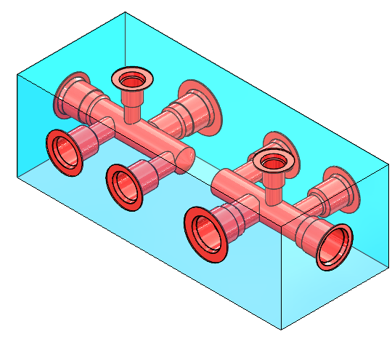
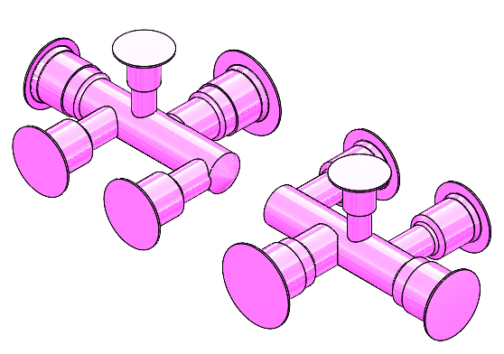
1 布林運算原理
2 布林運算程序
3 加入運算
4 減除運算
5 共同運算

Slide 3
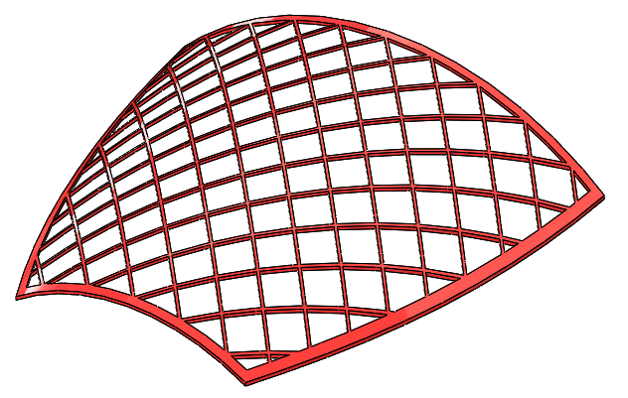
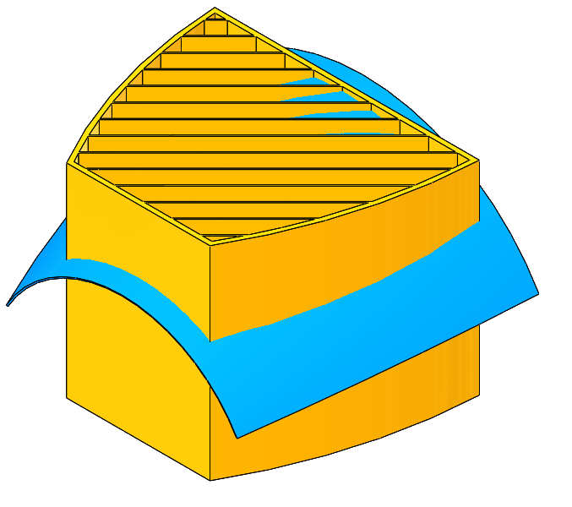
1 布林運算由來
2 布林運算作業
3 多本體技術
Notes:
課程目標:
瞭解模型最佳輪廓草圖的重要作圖原則
對後續的學習有很大助益
課程重點
◎ 認識最佳輪廓草圖對作圖下筆的影響性
課程時間 10分鐘

Slide 4
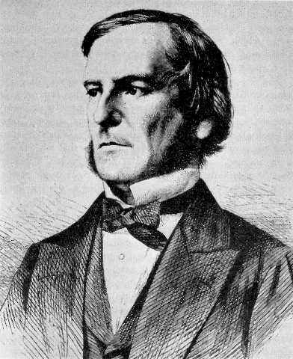

布林運算由來
喬治布林（George Boolean）
○ 布林代數(Boolean Algebra) 取自於
英國數學家喬治布林
○ 起初運用在電路系統
○ 20世紀被廣泛應用，紀念為布林運算
喬治布林
1815-1864年
布林運算 | 聯 集 | 差 集 | 交 集
符 號 | ∪ | / | ∩
Notes:
布林運算（Boolean簡稱布林）是通俗講法。布林代數(Boolean Algebra)取自於英國數學家喬治布林，起初運用在電路系統，20世紀被廣泛應用，紀念為布林運算。

Slide 5
1 布林運算由來
2 布林運算作業
3 多本體技術
Notes:
課程目標:
瞭解模型最佳輪廓草圖的重要作圖原則
對後續的學習有很大助益
課程重點
◎ 認識最佳輪廓草圖對作圖下筆的影響性
課程時間 10分鐘

Slide 6

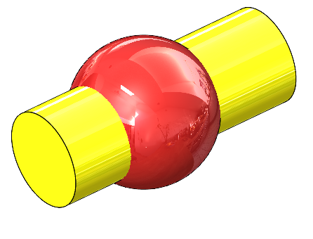
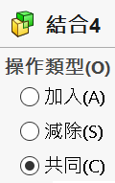

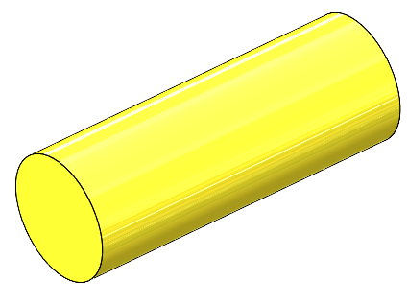
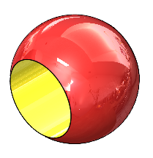
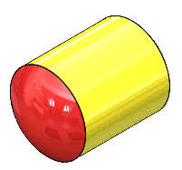
布林運算作業
1 兩個以上相加或相減結果→產生新物體
聯集
加入
差集
減除
交集
共同
3種動作
Notes:
由於2個以上本體相加或相減產生新物體，且本體之間必須重疊。

Slide 7


布林運算作業
2 實體接觸
分離
接觸
Notes:
課程目標:
瞭解模型最佳輪廓草圖的重要作圖原則
對後續的學習有很大助益
課程重點
◎ 認識最佳輪廓草圖對作圖下筆的影響性
課程時間 10分鐘

Slide 8
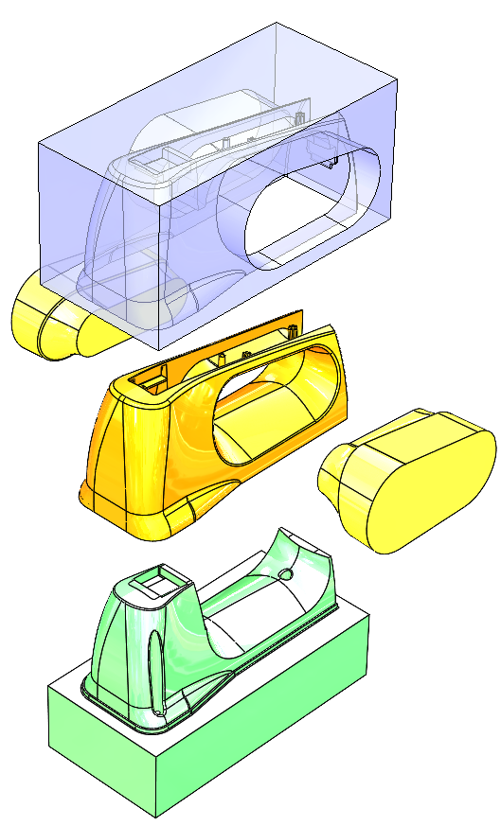
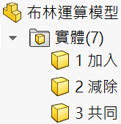

布林運算作業
3 僅限零件
由下而上關聯性作業
Notes:
課程目標:
瞭解模型最佳輪廓草圖的重要作圖原則
對後續的學習有很大助益
課程重點
◎ 認識最佳輪廓草圖對作圖下筆的影響性
課程時間 10分鐘

Slide 9


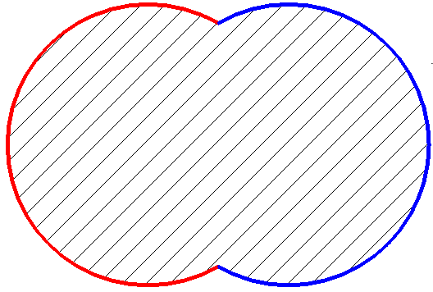
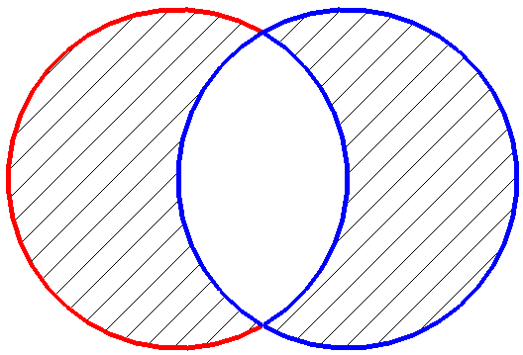
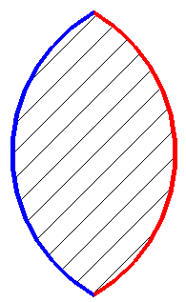
布林運算作業
4 2D 的布林運算
SolidWorks
沒辦法
A
B
A＋Ｂ聯集
A－Ｂ差集
A／Ｂ交集
Notes:
課程目標:
瞭解模型最佳輪廓草圖的重要作圖原則
對後續的學習有很大助益
課程重點
◎ 認識最佳輪廓草圖對作圖下筆的影響性
課程時間 10分鐘

Slide 10
1 布林運算由來
2 布林運算作業
3 多本體技術
Notes:
課程目標:
瞭解模型最佳輪廓草圖的重要作圖原則
對後續的學習有很大助益
課程重點
◎ 認識最佳輪廓草圖對作圖下筆的影響性
課程時間 10分鐘

Slide 11




多本體技術
由下而上關聯性作業
多本體
布林運算
凹陷
變形
嵌合
Notes:
課程目標:
瞭解模型最佳輪廓草圖的重要作圖原則
對後續的學習有很大助益
課程重點
◎ 認識最佳輪廓草圖對作圖下筆的影響性
課程時間 10分鐘

Slide 12
1 布林運算原理
2 布林運算程序
3 加入運算
4 減除運算
5 共同運算

Slide 13
1 結合類型
2 作業程序
Notes:
課程目標:
瞭解模型最佳輪廓草圖的重要作圖原則
對後續的學習有很大助益
課程重點
◎ 認識最佳輪廓草圖對作圖下筆的影響性
課程時間 10分鐘

Slide 14
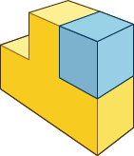
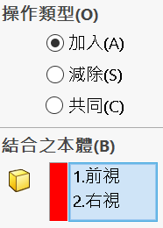
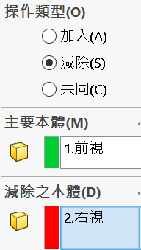

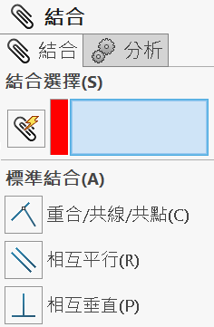

2-1 結合類型
1 布林運算=結合
結合 Combin
結合
Mate
加入=ADD
聯集
減除=Subtract
差集
共同=Common
交集
Notes:
SW將布林運算稱為結合特徵，進行1.交集、2.聯集、3.差集運算。結合容易聯想到組合件的結合，也希望名稱改為布林運算，也感覺比較專業，更凸顯布林運算的認知與學習。

Slide 15
1 結合類型
2 作業程序
Notes:
課程目標:
瞭解模型最佳輪廓草圖的重要作圖原則
對後續的學習有很大助益
課程重點
◎ 認識最佳輪廓草圖對作圖下筆的影響性
課程時間 10分鐘

Slide 16
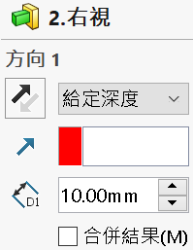
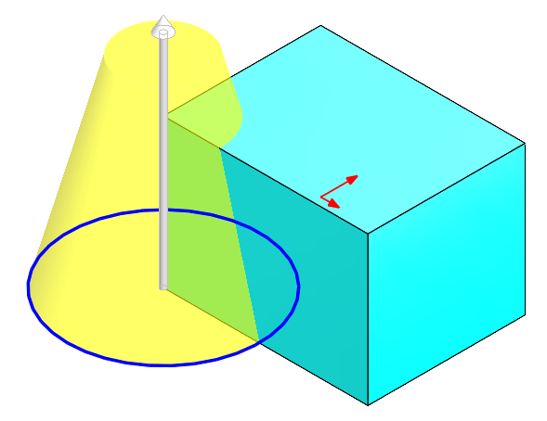
布林運算作業程序
1 關閉合併結果
○ 填料特徵必須
合併結果
Notes:
多本體技術=2個以上的本體作業，在伸長成型過程要⬜合併結果，初學者會忘記⬜合併結果是很正常的。

Slide 17

布林運算作業程序
2 操作與難易度分布
布林運算 | 聯集 | 差集 | 交集
操作性
難易度
感受 | 相加 | 腦海先有結果 再製作過程 | 魔術
易
中
難
Notes:
結合3大項比較常用減除和共同，尤其是共同很像智力測驗。例如：先前畫草圖過程會使用U形法則，先完成一部分再回過來把剩下的補足。

Slide 18


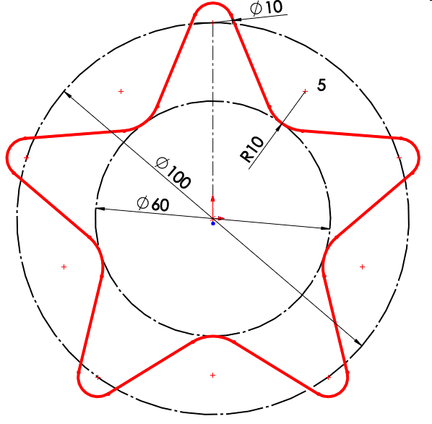
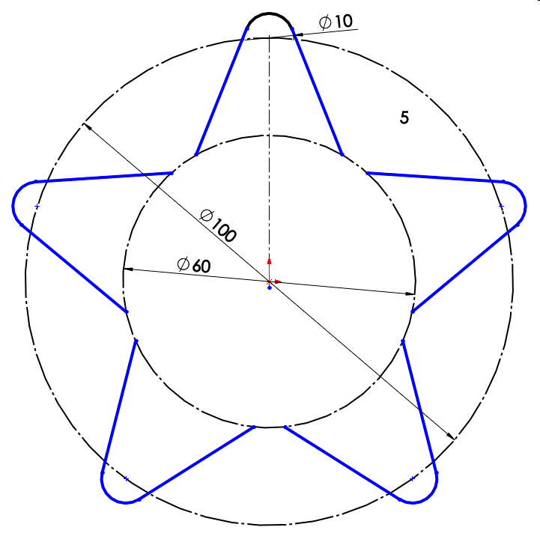
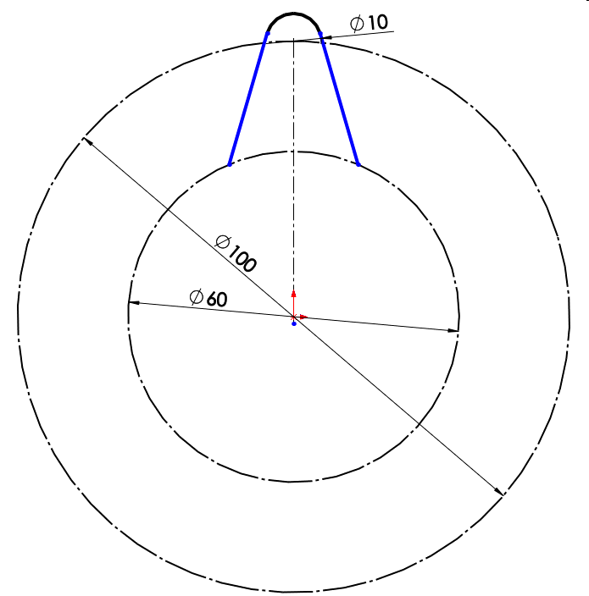
布林運算作業程序
U形法則
倒過來想辦法製作!
就像先前製作的派大星草圖
先完成複製後才可以加入限制條件
Notes:
課程目標:
瞭解模型最佳輪廓草圖的重要作圖原則
對後續的學習有很大助益
課程重點
◎ 認識最佳輪廓草圖對作圖下筆的影響性
課程時間 10分鐘

Slide 19
1 布林運算原理
2 布林運算程序
3 加入運算
4 減除運算
5 共同運算

Slide 20
1 鋼構
2 耳朵圓角
3 容器薄殼
4 法蘭+彎管
5 果菜機
6 斜面圓角
Notes:
課程目標:
瞭解模型最佳輪廓草圖的重要作圖原則
對後續的學習有很大助益
課程重點
◎ 認識最佳輪廓草圖對作圖下筆的影響性
課程時間 10分鐘

Slide 21
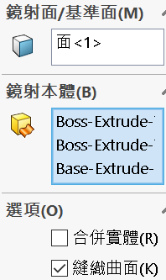

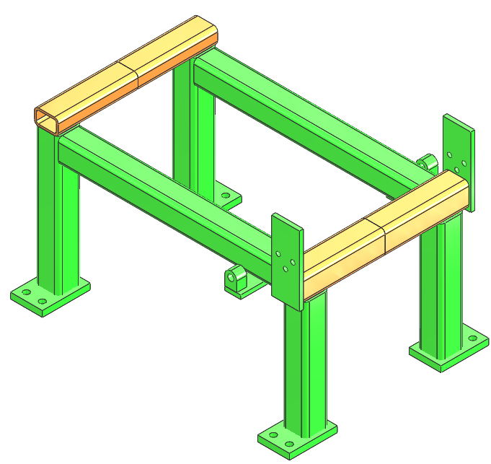
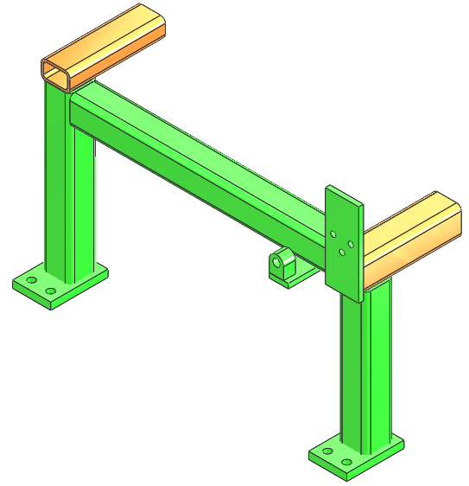
1 鋼構
1 鏡射
有線
有線
鏡射不能合併多本體
Notes:
課程目標:
瞭解模型最佳輪廓草圖的重要作圖原則
對後續的學習有很大助益
課程重點
◎ 認識最佳輪廓草圖對作圖下筆的影響性
課程時間 10分鐘

Slide 22
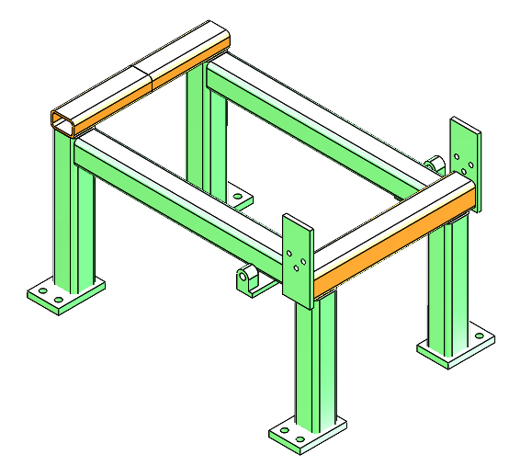
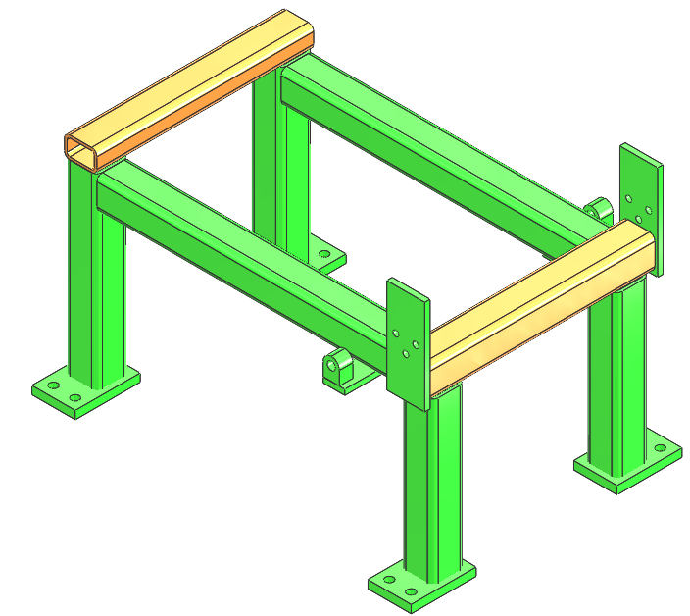
1 鋼構
2 連接
有線
2 次結合
Notes:
課程目標:
瞭解模型最佳輪廓草圖的重要作圖原則
對後續的學習有很大助益
課程重點
◎ 認識最佳輪廓草圖對作圖下筆的影響性
課程時間 10分鐘

Slide 23
1 鋼構
2 耳朵圓角
3 容器薄殼
4 法蘭+彎管
5 果菜機
6 斜面圓角
Notes:
課程目標:
瞭解模型最佳輪廓草圖的重要作圖原則
對後續的學習有很大助益
課程重點
◎ 認識最佳輪廓草圖對作圖下筆的影響性
課程時間 10分鐘

Slide 24

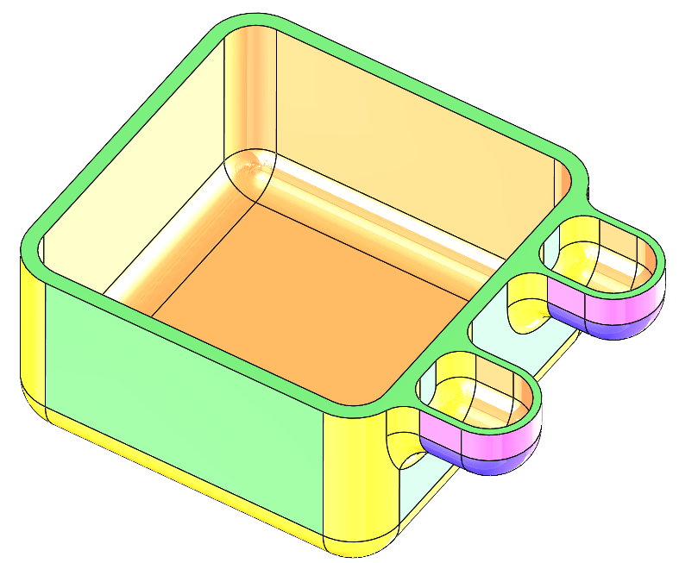
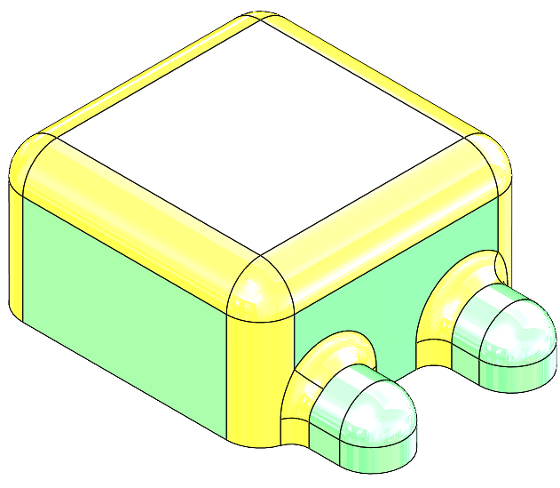

2 耳朵圓角
1 薄殼耳朵+導角
Notes:
課程目標:
瞭解模型最佳輪廓草圖的重要作圖原則
對後續的學習有很大助益
課程重點
◎ 認識最佳輪廓草圖對作圖下筆的影響性
課程時間 10分鐘

Slide 25
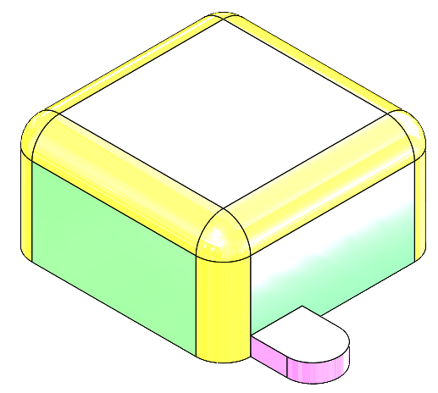
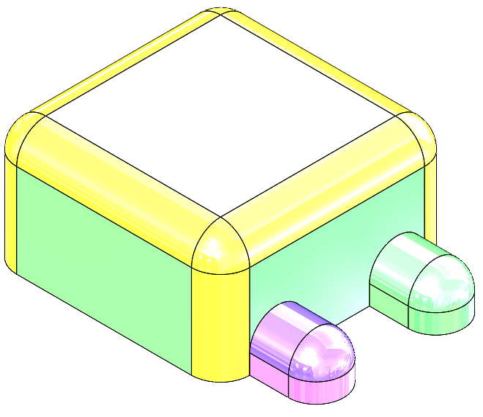

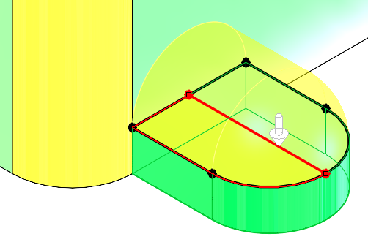
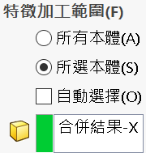
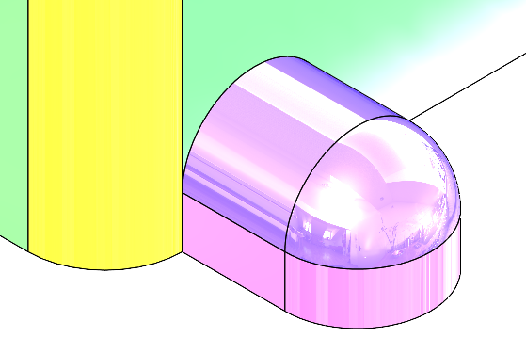

2 耳朵圓角
2 腳建構
Notes:
課程目標:
瞭解模型最佳輪廓草圖的重要作圖原則
對後續的學習有很大助益
課程重點
◎ 認識最佳輪廓草圖對作圖下筆的影響性
課程時間 10分鐘

Slide 26
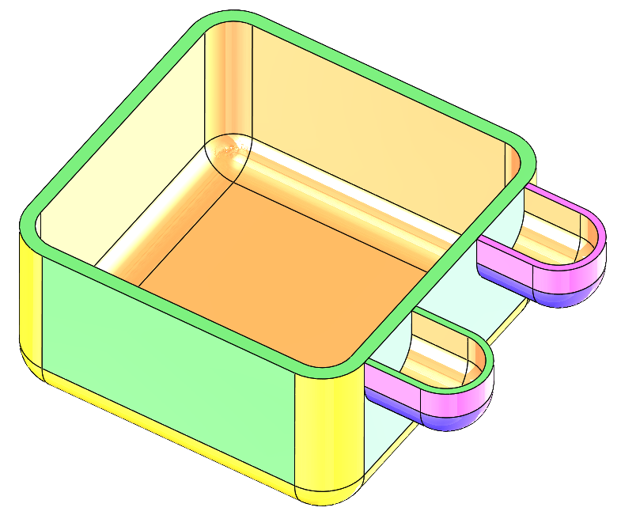
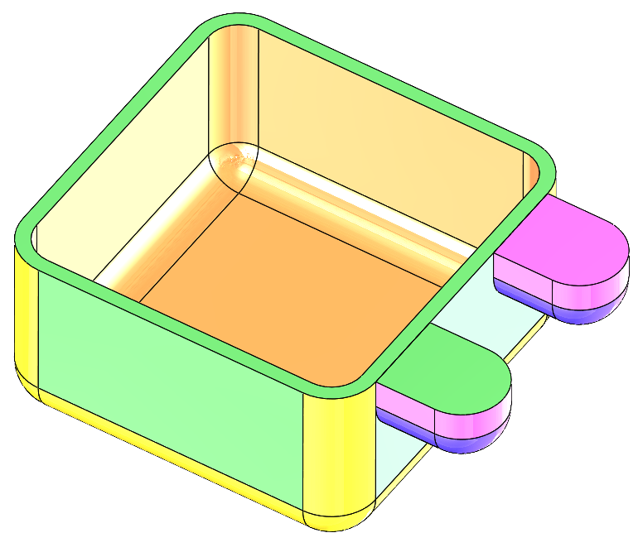
2 耳朵圓角
3 薄殼
薄殼不支援多本體
Notes:
課程目標:
瞭解模型最佳輪廓草圖的重要作圖原則
對後續的學習有很大助益
課程重點
◎ 認識最佳輪廓草圖對作圖下筆的影響性
課程時間 10分鐘

Slide 27
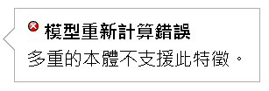
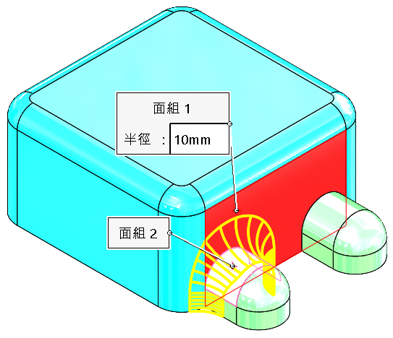
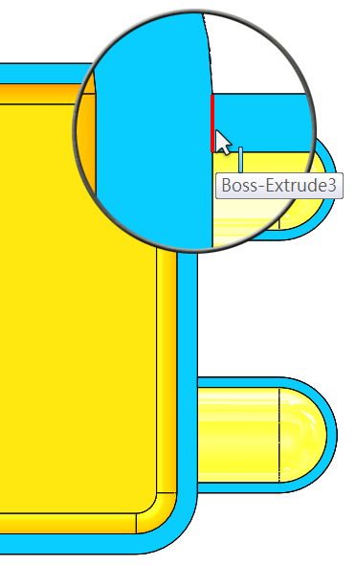
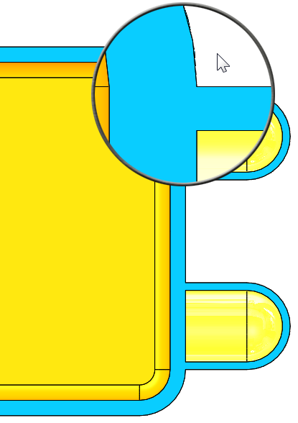
2 耳朵圓角
2 導角
導圓角不支援多本體
Notes:
課程目標:
瞭解模型最佳輪廓草圖的重要作圖原則
對後續的學習有很大助益
課程重點
◎ 認識最佳輪廓草圖對作圖下筆的影響性
課程時間 10分鐘

Slide 28
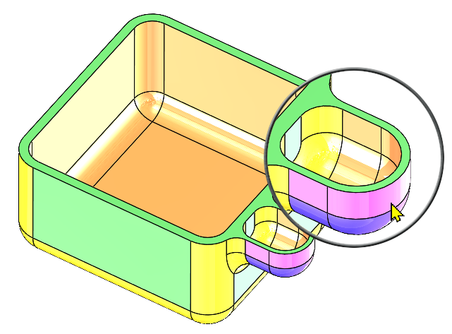
2 加入運算
4 耳朵導角
步驟2 加入-結合
Notes:
課程目標:
瞭解模型最佳輪廓草圖的重要作圖原則
對後續的學習有很大助益
課程重點
◎ 認識最佳輪廓草圖對作圖下筆的影響性
課程時間 10分鐘

Slide 29
1 鋼構
2 耳朵圓角
3 容器薄殼
4 法蘭+彎管
5 果菜機
6 斜面圓角
Notes:
課程目標:
瞭解模型最佳輪廓草圖的重要作圖原則
對後續的學習有很大助益
課程重點
◎ 認識最佳輪廓草圖對作圖下筆的影響性
課程時間 10分鐘

Slide 30
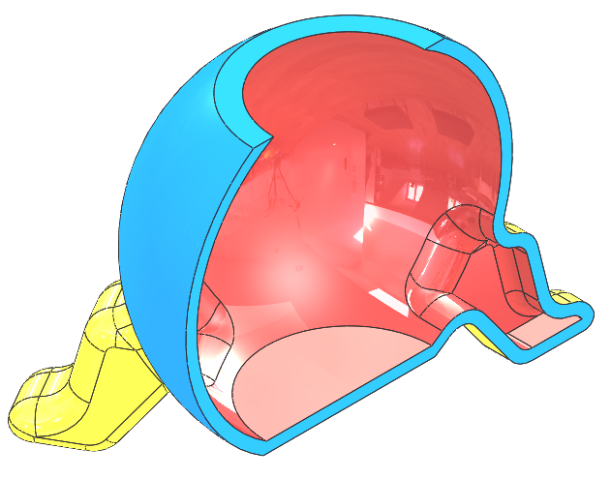
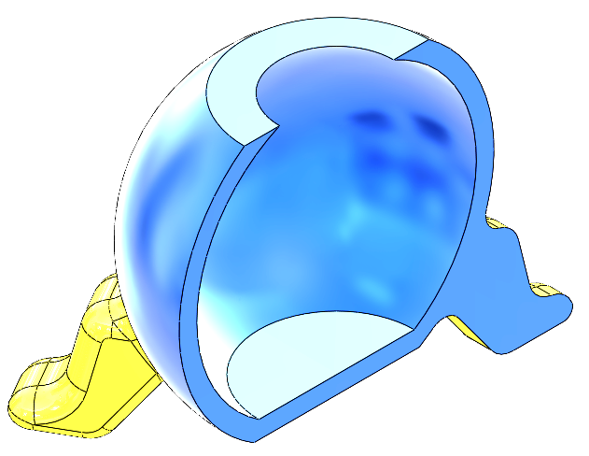
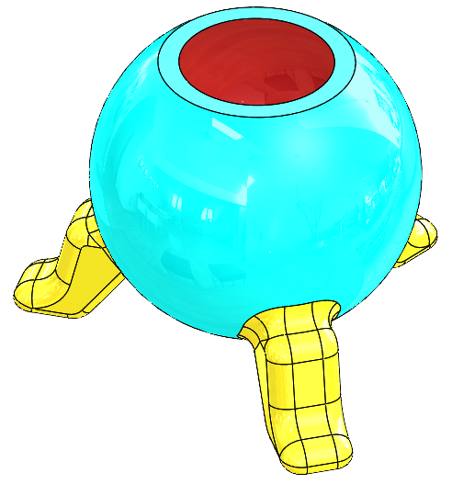
3 容器薄殼
1 容器薄殼不能薄殼到腳
Notes:
課程目標:
瞭解模型最佳輪廓草圖的重要作圖原則
對後續的學習有很大助益
課程重點
◎ 認識最佳輪廓草圖對作圖下筆的影響性
課程時間 10分鐘

Slide 31
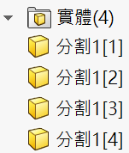

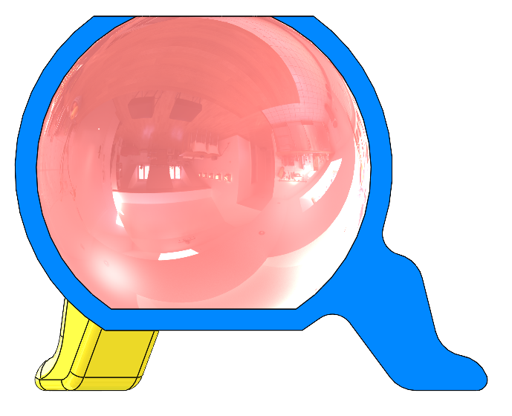
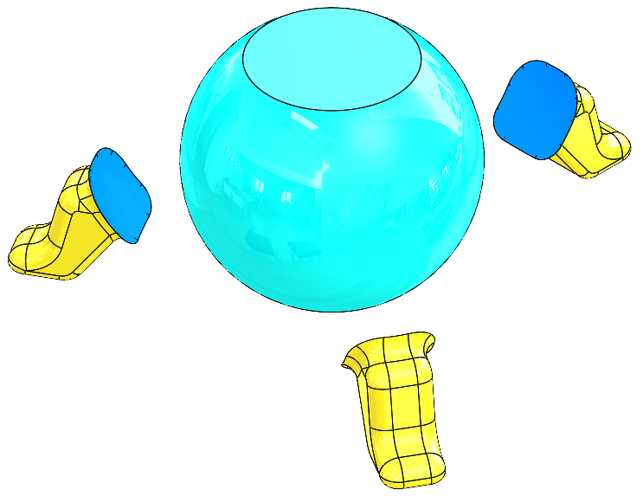
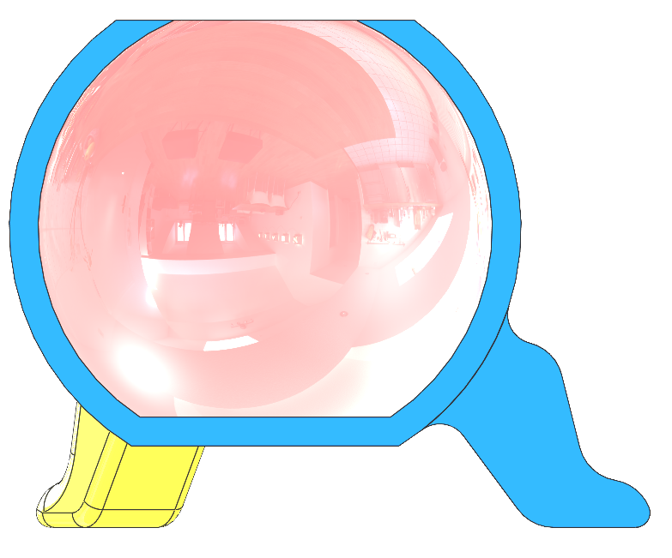
3 容器薄殼
2 容器-薄殼
步驟1 分割
Notes:
課程目標:
瞭解模型最佳輪廓草圖的重要作圖原則
對後續的學習有很大助益
課程重點
◎ 認識最佳輪廓草圖對作圖下筆的影響性
課程時間 10分鐘

Slide 32
1 鋼構
2 耳朵圓角
3 容器薄殼
4 法蘭+彎管
5 果菜機
6 斜面圓角
Notes:
課程目標:
瞭解模型最佳輪廓草圖的重要作圖原則
對後續的學習有很大助益
課程重點
◎ 認識最佳輪廓草圖對作圖下筆的影響性
課程時間 10分鐘

Slide 33



4 法蘭+彎管
1 伸長或結合
產生多本體
Notes:
課程目標:
瞭解模型最佳輪廓草圖的重要作圖原則
對後續的學習有很大助益
課程重點
◎ 認識最佳輪廓草圖對作圖下筆的影響性
課程時間 10分鐘

Slide 34
1 鋼構
2 耳朵圓角
3 容器薄殼
4 法蘭+彎管
5 果菜機
6 斜面圓角
Notes:
課程目標:
瞭解模型最佳輪廓草圖的重要作圖原則
對後續的學習有很大助益
課程重點
◎ 認識最佳輪廓草圖對作圖下筆的影響性
課程時間 10分鐘

Slide 35


5 果菜機
1 薄殼
Notes:
課程目標:
瞭解模型最佳輪廓草圖的重要作圖原則
對後續的學習有很大助益
課程重點
◎ 認識最佳輪廓草圖對作圖下筆的影響性
課程時間 10分鐘

Slide 36



5 果菜機
底座薄殼
有線
無線
Notes:
課程目標:
瞭解模型最佳輪廓草圖的重要作圖原則
對後續的學習有很大助益
課程重點
◎ 認識最佳輪廓草圖對作圖下筆的影響性
課程時間 10分鐘

Slide 37
1 鋼構
2 耳朵圓角
3 容器薄殼
4 法蘭+彎管
5 果菜機
6 斜面圓角
Notes:
課程目標:
瞭解模型最佳輪廓草圖的重要作圖原則
對後續的學習有很大助益
課程重點
◎ 認識最佳輪廓草圖對作圖下筆的影響性
課程時間 10分鐘

Slide 38


6 斜斜面圓角
圓角外觀
R10
R10
Notes:
課程目標:
瞭解模型最佳輪廓草圖的重要作圖原則
對後續的學習有很大助益
課程重點
◎ 認識最佳輪廓草圖對作圖下筆的影響性
課程時間 10分鐘

Slide 39


6 斜斜面圓角
步驟1 無法同時圓角
R10
R10
R10
Notes:
課程目標:
瞭解模型最佳輪廓草圖的重要作圖原則
對後續的學習有很大助益
課程重點
◎ 認識最佳輪廓草圖對作圖下筆的影響性
課程時間 10分鐘

Slide 40


6 斜斜面圓角
步驟2 無法分別產生
R10
長度不足10
R10
Notes:
課程目標:
瞭解模型最佳輪廓草圖的重要作圖原則
對後續的學習有很大助益
課程重點
◎ 認識最佳輪廓草圖對作圖下筆的影響性
課程時間 10分鐘

Slide 41



6 斜斜面圓角
步驟3 第2填料特徵
實體2
實體1
長度超過
10
合併結果
Notes:
課程目標:
瞭解模型最佳輪廓草圖的重要作圖原則
對後續的學習有很大助益
課程重點
◎ 認識最佳輪廓草圖對作圖下筆的影響性
課程時間 10分鐘

Slide 42


6 斜斜面圓角
步驟4 導圓角
問題 為何不能同時產生圓角
R10
沒有交線
交線
Notes:
課程目標:
瞭解模型最佳輪廓草圖的重要作圖原則
對後續的學習有很大助益
課程重點
◎ 認識最佳輪廓草圖對作圖下筆的影響性
課程時間 10分鐘

Slide 43

6 斜斜面圓角
步驟5 結合:加入
交線
將2個實體合併為一個 產生交線
Notes:
課程目標:
瞭解模型最佳輪廓草圖的重要作圖原則
對後續的學習有很大助益
課程重點
◎ 認識最佳輪廓草圖對作圖下筆的影響性
課程時間 10分鐘

Slide 44



7 方盒矩形除料
1.矩形除料
提升學習層次
Notes:
課程目標:
瞭解模型最佳輪廓草圖的重要作圖原則
對後續的學習有很大助益
課程重點
◎ 認識最佳輪廓草圖對作圖下筆的影響性
課程時間 10分鐘

Slide 45




7 方盒矩形除料
2.方盒-薄殼
2 個實體
步驟1 分別在本體上薄殼
Notes:
課程目標:
瞭解模型最佳輪廓草圖的重要作圖原則
對後續的學習有很大助益
課程重點
◎ 認識最佳輪廓草圖對作圖下筆的影響性
課程時間 10分鐘

Slide 46


7 方盒矩形除料
2.方盒-薄殼
步驟2 加入-結合
Notes:
課程目標:
瞭解模型最佳輪廓草圖的重要作圖原則
對後續的學習有很大助益
課程重點
◎ 認識最佳輪廓草圖對作圖下筆的影響性
課程時間 10分鐘

Slide 47




8 端子彎曲
0.流程
流程
Notes:
課程目標:
瞭解模型最佳輪廓草圖的重要作圖原則
對後續的學習有很大助益
課程重點
◎ 認識最佳輪廓草圖對作圖下筆的影響性
課程時間 10分鐘

Slide 48


8 端子彎曲
1.分割特徵
步驟1 分割
Notes:
課程目標:
瞭解模型最佳輪廓草圖的重要作圖原則
對後續的學習有很大助益
課程重點
◎ 認識最佳輪廓草圖對作圖下筆的影響性
課程時間 10分鐘

Slide 49

8 端子彎曲
2.彎曲特徵
步驟2 彎曲
Notes:
課程目標:
瞭解模型最佳輪廓草圖的重要作圖原則
對後續的學習有很大助益
課程重點
◎ 認識最佳輪廓草圖對作圖下筆的影響性
課程時間 10分鐘

Slide 50

8 端子彎曲
3.結合
步驟3 加入-結合
Notes:
課程目標:
瞭解模型最佳輪廓草圖的重要作圖原則
對後續的學習有很大助益
課程重點
◎ 認識最佳輪廓草圖對作圖下筆的影響性
課程時間 10分鐘

Slide 51
1 布林運算原理
2 布林運算程序
3 加入運算
4 減除運算
5 共同運算

Slide 52
1 內螺紋
2 內齒輪
3 模具作業
4 油路塊
5 鋼圈
Notes:
課程目標:
瞭解模型最佳輪廓草圖的重要作圖原則
對後續的學習有很大助益
課程重點
◎ 認識最佳輪廓草圖對作圖下筆的影響性
課程時間 10分鐘

Slide 53




1 內螺紋
拓印計算
1
2
內螺紋
Notes:
課程目標:
瞭解模型最佳輪廓草圖的重要作圖原則
對後續的學習有很大助益
課程重點
◎ 認識最佳輪廓草圖對作圖下筆的影響性
課程時間 10分鐘

Slide 54
1 內螺紋
2 內齒輪
3 模具作業
4 油路塊
5 鋼圈
Notes:
課程目標:
瞭解模型最佳輪廓草圖的重要作圖原則
對後續的學習有很大助益
課程重點
◎ 認識最佳輪廓草圖對作圖下筆的影響性
課程時間 10分鐘

Slide 55



2 內齒輪
拓印計算
Notes:
課程目標:
瞭解模型最佳輪廓草圖的重要作圖原則
對後續的學習有很大助益
課程重點
◎ 認識最佳輪廓草圖對作圖下筆的影響性
課程時間 10分鐘

Slide 56
1 內螺紋
2 內齒輪
3 模具作業
4 油路塊
5 鋼圈
Notes:
課程目標:
瞭解模型最佳輪廓草圖的重要作圖原則
對後續的學習有很大助益
課程重點
◎ 認識最佳輪廓草圖對作圖下筆的影響性
課程時間 10分鐘

Slide 57



3 模具作業
單件和雙件模
模 具
Notes:
課程目標:
瞭解模型最佳輪廓草圖的重要作圖原則
對後續的學習有很大助益
課程重點
◎ 認識最佳輪廓草圖對作圖下筆的影響性
課程時間 10分鐘

Slide 58
1 內螺紋
2 內齒輪
3 模具作業
4 油路塊
5 鋼圈
Notes:
課程目標:
瞭解模型最佳輪廓草圖的重要作圖原則
對後續的學習有很大助益
課程重點
◎ 認識最佳輪廓草圖對作圖下筆的影響性
課程時間 10分鐘

Slide 59






4 油路塊
油路體積
2
3
1
Notes:
課程目標:
瞭解模型最佳輪廓草圖的重要作圖原則
對後續的學習有很大助益
課程重點
◎ 認識最佳輪廓草圖對作圖下筆的影響性
課程時間 10分鐘

Slide 60
1 內螺紋
2 內齒輪
3 模具作業
4 油路塊
5 鋼圈
Notes:
課程目標:
瞭解模型最佳輪廓草圖的重要作圖原則
對後續的學習有很大助益
課程重點
◎ 認識最佳輪廓草圖對作圖下筆的影響性
課程時間 10分鐘

Slide 61






5 鋼圈
減除＝差 集
車輪之輪幅製作
Notes:
課程目標:
瞭解模型最佳輪廓草圖的重要作圖原則
對後續的學習有很大助益
課程重點
◎ 認識最佳輪廓草圖對作圖下筆的影響性
課程時間 10分鐘

Slide 62
1 布林運算原理
2 布林運算程序
3 加入運算
4 減除運算
5 共同運算

Slide 63
1 端面圓弧
7 散熱罩
2 刀叉
8 鋼彈擋板
3 連結片
4 洋芋片
5 連結座
6 座艙罩
Notes:
課程目標:
瞭解模型最佳輪廓草圖的重要作圖原則
對後續的學習有很大助益
課程重點
◎ 認識最佳輪廓草圖對作圖下筆的影響性
課程時間 10分鐘

Slide 64


1 端面圓弧
1 兩個以上相加或相減結果→產生新物體
直徑=長度
球面
3種動作
Notes:
課程目標:
瞭解模型最佳輪廓草圖的重要作圖原則
對後續的學習有很大助益
課程重點
◎ 認識最佳輪廓草圖對作圖下筆的影響性
課程時間 10分鐘

Slide 65
1 端面圓弧
7 散熱罩
2 刀叉
8 鋼彈擋板
3 連結片
4 洋芋片
5 連結座
6 座艙罩
Notes:
課程目標:
瞭解模型最佳輪廓草圖的重要作圖原則
對後續的學習有很大助益
課程重點
◎ 認識最佳輪廓草圖對作圖下筆的影響性
課程時間 10分鐘

Slide 66




2 刀叉
1.刀叉
功能
曲線
刀叉
Notes:
課程目標:
瞭解模型最佳輪廓草圖的重要作圖原則
對後續的學習有很大助益
課程重點
◎ 認識最佳輪廓草圖對作圖下筆的影響性
課程時間 10分鐘

Slide 67
1 端面圓弧
7 散熱罩
2 刀叉
8 鋼彈擋板
3 連結片
4 洋芋片
5 連結座
6 座艙罩
Notes:
課程目標:
瞭解模型最佳輪廓草圖的重要作圖原則
對後續的學習有很大助益
課程重點
◎ 認識最佳輪廓草圖對作圖下筆的影響性
課程時間 10分鐘

Slide 68




3 連結片
2 連結片
弓形
弓形
狹槽
狹槽
Notes:
課程目標:
瞭解模型最佳輪廓草圖的重要作圖原則
對後續的學習有很大助益
課程重點
◎ 認識最佳輪廓草圖對作圖下筆的影響性
課程時間 10分鐘

Slide 69
1 端面圓弧
7 散熱罩
2 刀叉
8 鋼彈擋板
3 連結片
4 洋芋片
5 連結座
6 座艙罩
Notes:
課程目標:
瞭解模型最佳輪廓草圖的重要作圖原則
對後續的學習有很大助益
課程重點
◎ 認識最佳輪廓草圖對作圖下筆的影響性
課程時間 10分鐘

Slide 70




4 洋芋片
4 洋芋片
前後弧形
2 橢圓
1前後弧形
橢圓
洋芋片
Notes:
課程目標:
瞭解模型最佳輪廓草圖的重要作圖原則
對後續的學習有很大助益
課程重點
◎ 認識最佳輪廓草圖對作圖下筆的影響性
課程時間 10分鐘

Slide 71





7 洋芋片
4 除料
反轉除料邊
Notes:
課程目標:
瞭解模型最佳輪廓草圖的重要作圖原則
對後續的學習有很大助益
課程重點
◎ 認識最佳輪廓草圖對作圖下筆的影響性
課程時間 10分鐘

Slide 72
1 端面圓弧
7 散熱罩
2 刀叉
8 鋼彈擋板
3 連結片
4 洋芋片
5 連結座
6 座艙罩
Notes:
課程目標:
瞭解模型最佳輪廓草圖的重要作圖原則
對後續的學習有很大助益
課程重點
◎ 認識最佳輪廓草圖對作圖下筆的影響性
課程時間 10分鐘

Slide 73




5 連結座
1 為多本體關聯性技術
1 孔
2 斜面
3 斜面
3 斜面
5 圓角
4 孔
4 孔
5 圓角
設計過程扮演重要角色
Notes:
課程目標:
瞭解模型最佳輪廓草圖的重要作圖原則
對後續的學習有很大助益
課程重點
◎ 認識最佳輪廓草圖對作圖下筆的影響性
課程時間 10分鐘

Slide 74



5 連結座
2 除料
反轉除料邊
Notes:
課程目標:
瞭解模型最佳輪廓草圖的重要作圖原則
對後續的學習有很大助益
課程重點
◎ 認識最佳輪廓草圖對作圖下筆的影響性
課程時間 10分鐘

Slide 75
1 端面圓弧
7 散熱罩
2 刀叉
8 鋼彈擋板
3 連結片
4 洋芋片
5 連結座
6 座艙罩
Notes:
課程目標:
瞭解模型最佳輪廓草圖的重要作圖原則
對後續的學習有很大助益
課程重點
◎ 認識最佳輪廓草圖對作圖下筆的影響性
課程時間 10分鐘

Slide 76





6 座艙罩
3 座艙罩
T主體
T主體
L主體
層次
L主體
Notes:
課程目標:
瞭解模型最佳輪廓草圖的重要作圖原則
對後續的學習有很大助益
課程重點
◎ 認識最佳輪廓草圖對作圖下筆的影響性
課程時間 10分鐘

Slide 77



6 座艙罩
3 座艙罩
3
T主體
1
L主體
4
2
Notes:
課程目標:
瞭解模型最佳輪廓草圖的重要作圖原則
對後續的學習有很大助益
課程重點
◎ 認識最佳輪廓草圖對作圖下筆的影響性
課程時間 10分鐘

Slide 78
1 端面圓弧
7 散熱罩
2 刀叉
8 鋼彈擋板
3 連結片
4 洋芋片
5 連結座
6 座艙罩
Notes:
課程目標:
瞭解模型最佳輪廓草圖的重要作圖原則
對後續的學習有很大助益
課程重點
◎ 認識最佳輪廓草圖對作圖下筆的影響性
課程時間 10分鐘

Slide 79




7 散熱罩
5 散熱罩=6層次
2大弧
1小弧

Slide 80





3 共同運算
5 散熱罩:弧版層次=4個
2 大弧
1 小弧
3 前低
4 後高
1 小弧
A 高低大小弧
Notes:
課程目標:
瞭解模型最佳輪廓草圖的重要作圖原則
對後續的學習有很大助益
課程重點
◎ 認識最佳輪廓草圖對作圖下筆的影響性
課程時間 10分鐘

Slide 81


3 共同運算
5 散熱罩(2個)
6 網格
5
側
邊
弧
B 側弧+網格
Notes:
課程目標:
瞭解模型最佳輪廓草圖的重要作圖原則
對後續的學習有很大助益
課程重點
◎ 認識最佳輪廓草圖對作圖下筆的影響性
課程時間 10分鐘

Slide 82

3 共同運算
5 散熱罩-全部融合
Notes:
課程目標:
瞭解模型最佳輪廓草圖的重要作圖原則
對後續的學習有很大助益
課程重點
◎ 認識最佳輪廓草圖對作圖下筆的影響性
課程時間 10分鐘

Slide 83
1 端面圓弧
7 散熱罩
2 刀叉
8 鋼彈擋板
3 連結片
4 洋芋片
5 連結座
6 座艙罩
Notes:
課程目標:
瞭解模型最佳輪廓草圖的重要作圖原則
對後續的學習有很大助益
課程重點
◎ 認識最佳輪廓草圖對作圖下筆的影響性
課程時間 10分鐘

Slide 84




3 共同運算
6 鋼彈檔板
Notes:
課程目標:
瞭解模型最佳輪廓草圖的重要作圖原則
對後續的學習有很大助益
課程重點
◎ 認識最佳輪廓草圖對作圖下筆的影響性
課程時間 10分鐘

Slide 85



3 共同運算
6 檔板
3 斜度
1
大
小
層
次
2 弧形
Notes:
課程目標:
瞭解模型最佳輪廓草圖的重要作圖原則
對後續的學習有很大助益
課程重點
◎ 認識最佳輪廓草圖對作圖下筆的影響性
課程時間 10分鐘

Slide 86


幾何SOLIDWORKS原廠訓練中心
SolidWorks 專門論壇
www.solidworks.org.tw
20 min

Slide 87




布林運算作業
5 進階布林運算
曲面
🞥
實體
Notes:
多本體不侷限在實體，曲面也是多本體一種，只是 只能用在實體之間的運算。

Slide 88


布林運算作業
5 進階布林運算
曲面
實體
澆注
Notes:
課程目標:
瞭解模型最佳輪廓草圖的重要作圖原則
對後續的學習有很大助益
課程重點
◎ 認識最佳輪廓草圖對作圖下筆的影響性
課程時間 10分鐘

